Slide 1
Grup 7
Georgiana Triscariu, Cinthya Loayza i Pamela Morán

Slide 2
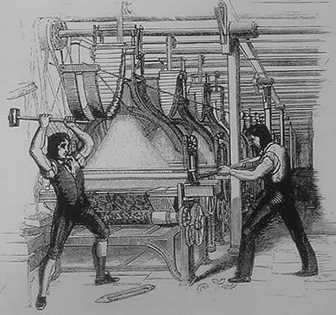
El moviment obrer

Slide 3
INTRODUCCIÓ.
EL NAIXEMENT DEL MOVIMENT OBRER ESTÀ LLIGAT A LES TRANSFORMACIÓNS POLÍTIQUES, SOCIALS I ECONÒMIQUES QUE COMPORTA LA VICTÒRIA DE LES IDEES DEL LIBERALISME, TANT POLÍTIC COM ECONÒMIC.

Slide 4
EL MOVIMENT OBRER
INTERCANVIEN TREBALL PER SALARI
CONDICIONS DE TREBALL DURÍSSIMES
EL TALLER VA DEIXAR LLOC A LES FÀBRIQUES
AL PRINCIPI, EREN ORGANITZACIONS IL·LEGALS, PERSEGUIDES PELS GOVERNS LIBERALS.
ELS CONFLICTES S’HAVIEN DE RESOLDRE ENTRE L’EMPRESARI I EL TREBALLADOR.
AMB AIXÒ ES VAN FUNDAR ELS PRIMERS SINDICATS, QUE VOLIEN MILLORAR LES CONDICIONS DE TREBALL DELS OBRERS.
I TAMBÉ VA SORGIR EL MARXISME I ANARQUISME.

Slide 5
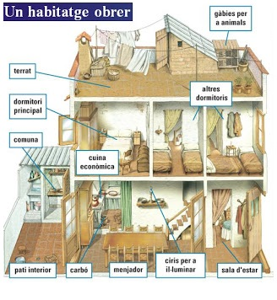

Slide 6
L’ORIGEN DEL MOVIMENT OBRER

Slide 7
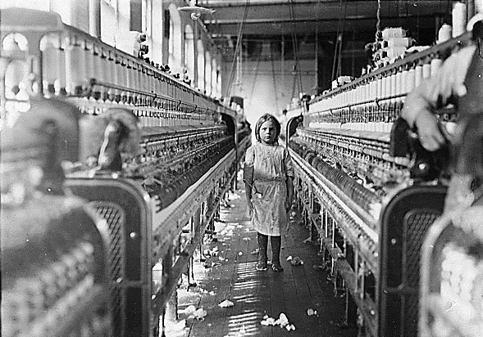
LES MALES CONDICIONS DE VIDA I DE TREBALL DELS OBRERS (PROLETARIS)
SOUS MOLT BAIXOS,
AUGMENT DE L’ATUR,
PÈSSIMES CONDICIONS DE TREBALL
EXPLOTACIÓ DE DONES I NENS
BARRIS OBRERS D’HABITATGES EN MOLT MALES CONDICIONS
ANALFABETISME…ETC
VAN FER APARÈIXER DIVERSES FORMES DE PROTESTA.
INICIALMENT ELS OBRERS NO ESTAVEN ORGANITZATS, PERÒ POC A POC VAN FORMAR SINDICATS (GREAT TRADE UNION, 1834), I TAMBÉ VAN SORGIR ORGANITZACIONS QUE VAN REALITZAR ACCIONS PER DEFENSAR ELS SEUS INTERESSOS.

Slide 8
MANIFESTACIONS OBRERES

Slide 9
LLUITA DEL TREBALLADORS PER MILLORAR LES SEVES CONDICIONS DE VIDA I DE TREBALL (Primera manifestació obrera va ser un moviment clandestí anomenat LUDDISME).

Slide 10
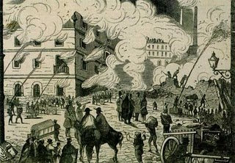
EN ALCOY, ELS OBRERS VAN PENETRAR EN LES FÀBRIQUES I VAN DESTRUIR LA NOVA MAQUINÀRIA RECENTMENT IMPORTADA D’ANGLATERRA. ÉS UNA MANIFESTACIÓ DEL LUDDISME EN ESPANYA.
L’ANY 1835, DESTRUEIXEN LA FÀBRICA TÈXTIL BONAPLATA
LA LLUITA CONTRA LA NOVA MÀQUINA ,VA ESDEVENIR UNA MANERA DE DEFENSAR EL LLOC DE TREBALL, TAMBÉ UNA MANERA D’INTIMIDAR ELS EMPRESARIS I QUE CREIEN QUE DESAPAREIXERIA L’ATUR.
PER DEFENSAR ELS SEUS INTERESSOS, VAN APARÈIXER LES PRIMERES ASSOCIACIONS DE TREBALLADORS (SOCIETATS DE SOCORS MUTUS).

Slide 11
LES INTERNACIONALS OBRERES
MARXISTES I ANARQUISTES DEFENSAVEN LA NECESSITAT D’UNIR ELS ESFORÇOS DE LA CLASSE OBRERA DE TOT EL MÓN PER LLUITAR CONTRA EL CAPITALISME (INTERNACIONALISME PROLETARI).
ES VA CREAR L’ASSOCIACIÓ INTERNACIONAL DE TREBALLADORS (LA PRIMERA INTERNACIONAL.)
EL 1889 A PARÍS ES VA FUNDAR LA SEGONA INTERNACIONAL. ERA UNA ORGANITZACIÓ SOCIALISTA I TENIA COM A OBJECTIU LA COORDINACIÓ DE PROGRAMES DELS DIFERENTS PARTITS SOCIALISTES.VA CREAR L’HIMNE “LA INTERNACIONAL I LA FESTA DEL PRIMER DE MAIG”.

Slide 12
EL MARXISME I SOCIALISME
AMB LA REVOLUCIÓ, EL PROLETARIAT CONQUERIRIA EL PODER POLÍTIC(DICTADURA DEL PROLETARIAT) I CREARIA UN ESTAT OBRER QUE SOCIALITZARIA LA PROPIETAT.
A MÉS, A MÉS DE SINDICATS VAN ANAR APAREIXENT ELS PARTITS POLÍTICS OBRERS.
GRÀCIES A LA FI DE LA PROPIETAT PRIVADA VA DESAPARÈIXER LES CLASSES SOCIALS I L’ESTAT PER PODER ASSOLIR LA SOCIETAT COMUNISTA.

Slide 13
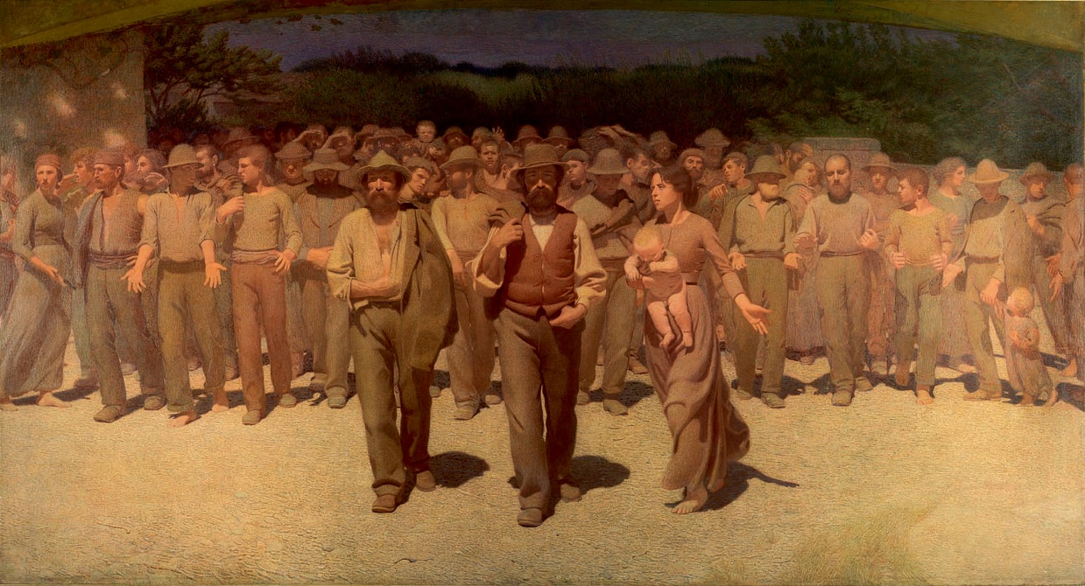
EL ANARQUISME
L’ANARQUISME VA REUNIR UN CONJUNT DE PENSADORS QUE COMPARTIEN TRES PRINCIPIS: L’EXALTACIÓ DE LA LLIBERTAT INDIVIDUAL, LA CRÍTICA A LA PROPIETAT PRIVADA, LA DEFENSA DE PROPIETAT COL·LECTIVA I EL REBUIG A L’AUTORITAT.
DEFENSAVEN L’ACCIÓ REVOLUCIONÀRIA DELS OBRERS I DELS PAGESOS, MITJANÇANT UNA VAGA
GENERAL QUE ARRUÏNÉS LA BURGESIA I
DESTRUÍS L’ESTAT.
UN SECTOR DEFENSAVA L’ACCIÓ DIRECTA
I VIOLENTA CONTRA ELS PILARS DEL
CAPITALISME(LA BURGESIA, L’EXÈRCIT,
L’ESTAT I L’ESGLÉSIA).

Slide 14

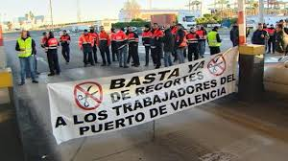
SEGLE XIX-XXI
AL PAS DE LES DÈCADES ES VA ANAR REDUINT LES HORES DE TREBALL.
ENDAVANT LENTAMENT A PARTIR DE FINALS DEL SEGLE XIX I COMENÇAMENT DEL SEGLE XX, LES REIVINDICACIONS SOCIALS I LABORALS ES VAN COMPLINT MILLORANT LES CONDICIONS DE VIDA DELS TREBALLADORS.

